Slide 1
¿Cómo tratar con una persona con discapacidad?

Slide 2
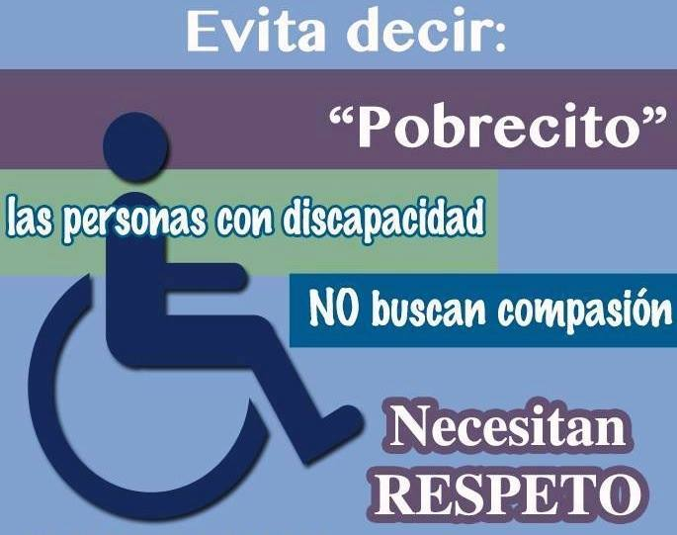

Slide 3
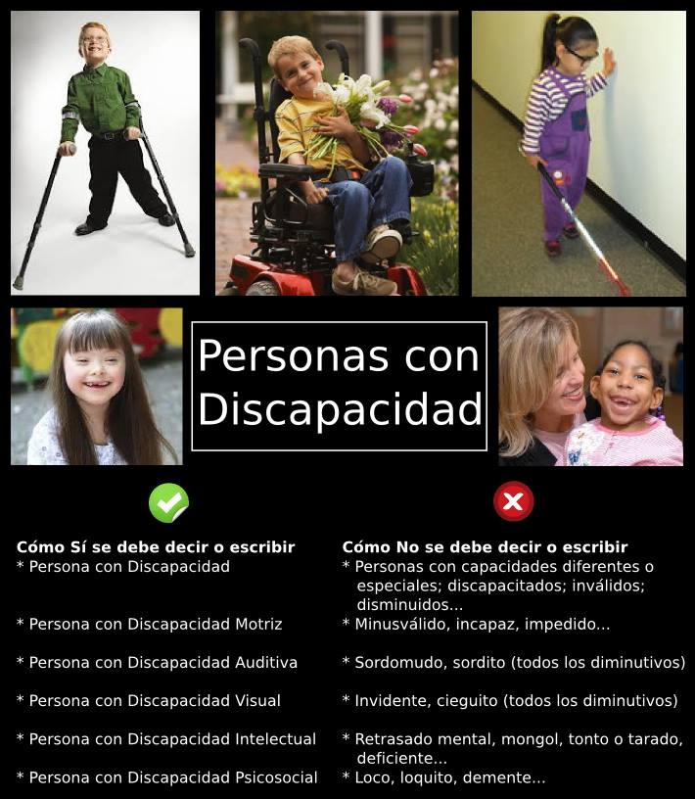

Respeto

Slide 4
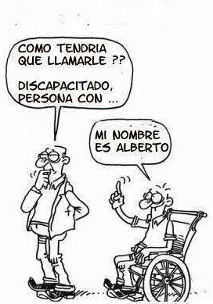
Respeto

Slide 5
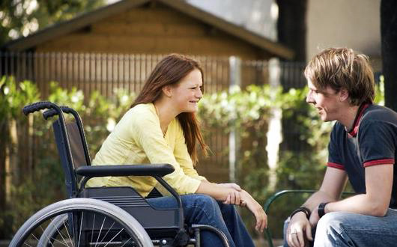
CÓMO TRATAR A UNA PERSONA CON DISCAPACIDAD MOTRIZ
- Al conversar por mucho tiempo con una persona que usa silla de ruedas, recuerda sentarte para que tú y ella queden con los ojos al mismo nivel
- Nunca muevas la silla de ruedas u otro elemento de apoyo sin antes pedir permiso a la persona
- Cuando empujes a una persona sentada en una silla de ruedas y pares para conversar con alguien, acuérdate de girar la silla de frente para que la persona también pueda participar de la conversación

Slide 6
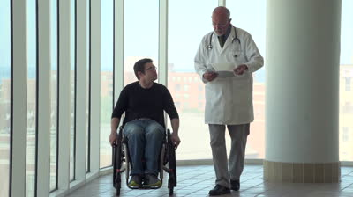
CÓMO TRATAR A UNA PERSONA CON DISCAPACIDAD MOTRIZ
- Si acompañas a una persona con discapacidad que camina despacio, con auxilio o no de aparatos y bastones, procura ir al ritmo de ella
- Si presencias una caída de una persona con discapacidad, ofrece ayuda inmediatamente. Pero nunca ayudes sin preguntar cómo debes hacerlo

Slide 7
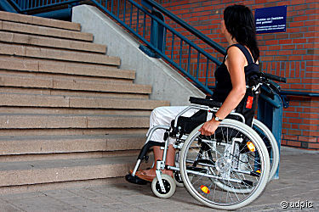
CÓMO TRATAR A UNA PERSONA CON DISCAPACIDAD MOTRIZ
Evita las rutas que tengan más de un escalón, no es digno cargar a una persona en silla de ruedas por una escalera, además de que tanto ella como las personas que se ofrezcan a ayudarla pueden lastimarse.
- Una persona con parálisis cerebral puede tener diﬁcultades para caminar, puede hacer movimientos involuntarios con piernas y brazos y puede presentar expresiones especíﬁcas en el rostro. No te intimides con esto, actúa naturalmente.

Slide 8
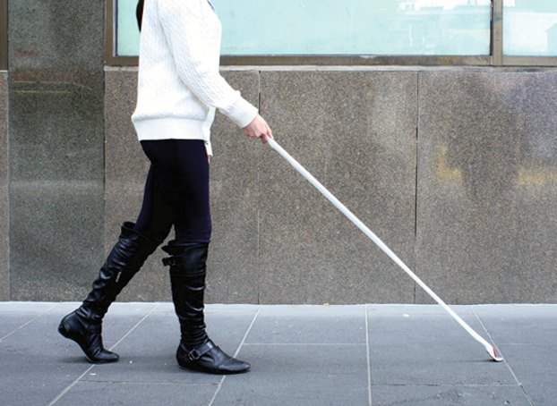
CÓMO TRATAR A UNA PERSONA CON DISCAPACIDAD VISUAL
- Identifícate antes de tener un contacto físico
- Si tiene problemas para caminar, ofrece tu brazo, no lo tomes del suyo
- Camina ligeramente por delante
- Utiliza frases como: izquierda, derecha, adelante, atrás
- Si es necesario, toma su mano y hazle palpar el objeto

Slide 9
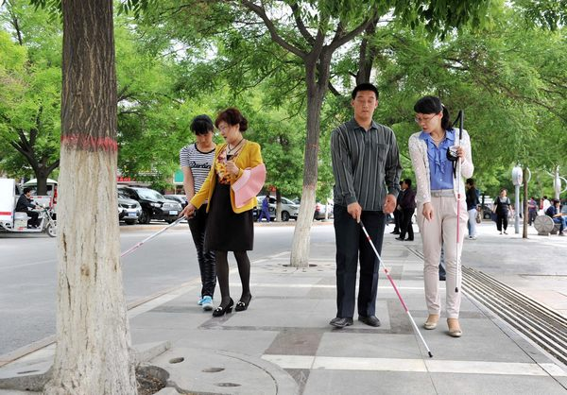
CÓMO TRATAR A UNA PERSONA CON DISCAPACIDAD VISUAL
- Describe verbalmente los escenarios, por ejemplo alguna grieta en la acera, puertas, objetos que sobresalgan de una pared a la altura de la cabeza como una planta o una lámpara
- Procura no utilizar la palabra ¡Cuidado!, ya que no indica a las personas ciegas si deben detenerse, correr, agacharse o saltar

Slide 10
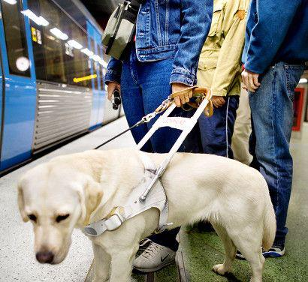
CÓMO TRATAR A UNA PERSONA CON DISCAPACIDAD VISUAL
- No dejes sola a la persona con discapacidad visual sin advertírselo antes
- Cuida que no haya obstáculos por su camino
- Si la persona tiene un perro guía, camina del lado opuesto al del perro

Slide 11
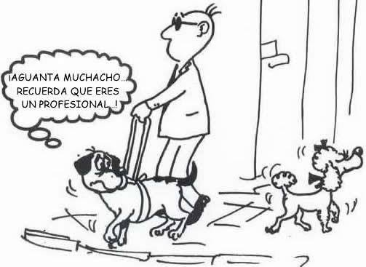
CÓMO TRATAR A UNA PERSONA CON DISCAPACIDAD VISUAL
- No toques el bastón ni acaricies al perro guía, el perro está trabajando y debe concentrarse

Slide 12
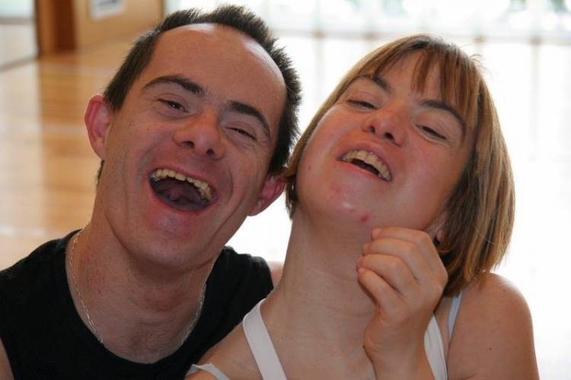
CÓMO TRATAR A UNA PERSONA CON DISCAPACIDAD INTELECTUAL
- Las personas con discapacidad intelectual pueden tener limitaciones en la comunicación; utilizar un lenguaje sencillo y claro, instrucciones cortas y ejemplos son de gran utilidad
- No es necesario que levantes la voz
- A las personas con discapacidad intelectual les puede costar más trabajo entender, la mejor forma de ayudar es siendo amable y utilizando un lenguaje concreto

Slide 13
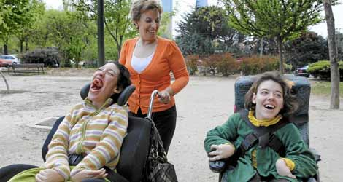
CÓMO TRATAR A UNA PERSONA CON DISCAPACIDAD INTELECTUAL
- Los tiempos de las personas con discapacidad intelectual son distintos, aprende a respetarlos
- Siempre y en primer lugar hay que preguntar a la persona con discapacidad intelectual lo que desea
- Trátalas de acuerdo a su edad cronológica; es decir, no le hables de forma infantil

Slide 14
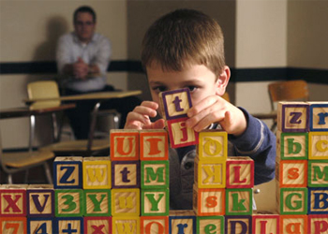
CÓMO TRATAR A UNA PERSONA CON DISCAPACIDAD INTELECTUAL
- Asegúrate que ha comprendido lo que se le quiso decir
- Limita la ayuda a lo necesario, procurando así que la persona con discapacidad intelectual se desenvuelva sola en el resto de las actividades
- Las personas con discapacidad intelectual dependen de la rutina para desenvolverse en las actividades cotidianas, un cambio en el entorno puede requerir una atención y periodo de adaptación especíﬁcos

Slide 15
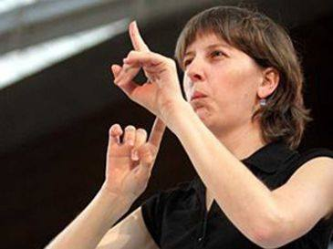
CÓMO TRATAR A UNA PERSONA CON HIPOACUSIA O SORDA
- Cuando quieras dirigirte a una persona con hipoacusia, si ella no te está prestando atención, tócala levemente en el hombro.
- Cuando estés conversando cerca de una persona con hipoacusia, habla de manera clara pronunciando bien las palabras, no de manera exagerada y a un ritmo normal, a no ser que te pida que lo hagas más lento y fuerte.
- Habla directamente con la persona, no al lado o atrás de ella.

Slide 16
CÓMO TRATAR A UNA PERSONA CON HIPOACUSIA O SORDA
- Haz que tu boca sea bien visible. No hagas ademanes o te tapes la boca, esto imposibilita la lectura labial.
- Mientras estés conversando, mantén siempre el contacto visual. - - Si desvías la vista, la persona puede pensar que la conversación terminó.
- En el caso de una persona sorda, si fuera necesario comunícate a través de lenguaje no verbal. Lo importante es comunicarse. Sin embargo será mejor si puedes hacer uso de un intérprete de Lengua de Señas Mexicana (LSM).

Slide 17
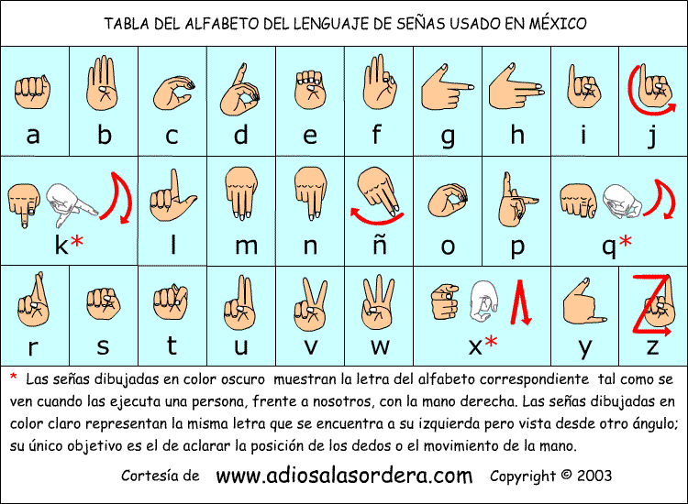
CÓMO TRATAR A UNA PERSONA CON HIPOACUSIA O SORDA

Slide 18
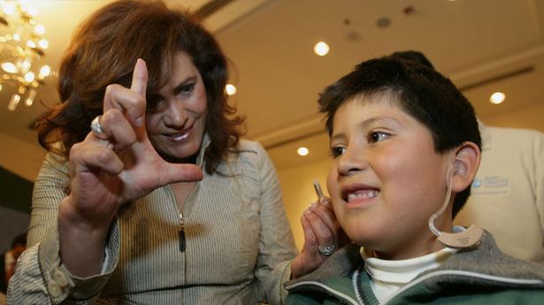
CÓMO TRATAR A UNA PERSONA CON HIPOACUSIA O SORDA
- Cuando la persona sorda esté acompañada de un intérprete de LSM, dirígete a la persona sorda y no al intérprete.
- Sé expresivo al hablar. Como las personas sordas no pueden oír cambios en el tono de la voz que indican sentimientos de alegría, tristeza, sarcasmo o seriedad, las expresiones faciales, los gestos y los movimientos de tu cuerpo serán excelentes indicaciones de lo que quieres decir.

Slide 19
CÓMO TRATAR A UNA PERSONA CON DISCAPACIDAD
1. Recuerda que una persona con discapacidad tiene los mismos derechos y obligaciones que las demás

Slide 20
CÓMO TRATAR A UNA PERSONA CON DISCAPACIDAD
2. Si no sabes qué hacer o qué decir, deja que la persona con discapacidad te lo indique

Slide 21
CÓMO TRATAR A UNA PERSONA CON DISCAPACIDAD
3. Reacciona con naturalidad, es decir, evita la sobreprotección, mirarlos con miedo, curiosidad y/o lástima; en lugar de eso míralos de frente y a los ojos

Slide 22
CÓMO TRATAR A UNA PERSONA CON DISCAPACIDAD
4. Las personas con discapacidad pueden y quieren tomar sus propias decisiones y asumir la responsabilidad de sus actos

Slide 23
CÓMO TRATAR A UNA PERSONA CON DISCAPACIDAD
5. Ofrece asistencia si te la piden o si es claramente evidente que la necesita. Pero no te sobrepases y menos aún insistas en ofrecer un servicio que no te han pedido

Slide 24
CÓMO TRATAR A UNA PERSONA CON DISCAPACIDAD
6. Cuando quieras alguna información de una persona con discapacidad, dirígete directamente a ella y no a sus acompañantes o intérpretes
Material preparado con el apoyo bibliográfico del Consejo Nacional para el Desarrollo y la Inclusión de las Personas con Discapacidad conadis.gob.mx

Slide 25
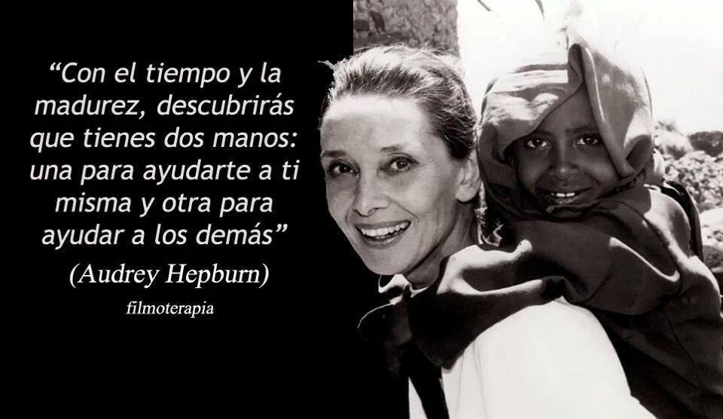

Slide 26
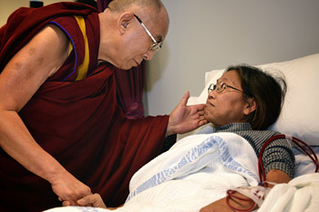
"Estamos hechos para buscar la felicidad. Y está claro que los sentimientos de amor, afecto, intimidad y compasión traen consigo la felicidad.”
-Dalai Lama
Premio Nobel de la Paz 1989

Slide 27

Integración Inclusión y Deporte Adaptado, A.C.
Misión:
Ser una institución en constante transformación que busca facilitar que las personas con discapacidad logren desenvolverse de manera activa a la vida convencional a través de las áreas deportivas, académicas, laborales, culturales, recreativas y de salud.
Visión:
Ser una institución profesional para apoyar a las personas con discapacidad a lograr su integración y su inclusión a la vida cotidiana con éxito.

Slide 28
Integración Inclusión y Deporte Adaptado, A.C.
Es una Asociación Civil sin fines de lucro fundada y constituida por personas con discapacidad y cuyo objetivo es responder de manera seria a las necesidades de las personas con discapacidad.
Desde esta plataforma buscamos promover y canalizar apoyos para nuestros afiliados y así cooperar con su integración a cualquier actividad de la vida cotidiana, siempre de una forma confiable, honesta y con un alto sentido de responsabilidad social.
RFC: IID1301287X4 (donataria autorizada)
Galeana s/n entre Diego de Montemayor y Matamoros
Col. Palo Blanco
San Pedro Garza García N. L.
C.P. 66236
www.iidea-ac.org.mx
www.facebook.com/iideaac
Tel. +52 (81) 1949 5947
contacto@iidea-ac.org.mx

Slide 29

















